Slide 1
Міністерство освіти і науки України
Комунальний заклад
Харківський ліцей № 54
Всеукраїнський інтерактивний конкурс «МАН-Юніор Дослідник»
Тема: Розробка прибору, що визначає кількість солі в готових стравах
Винахідник: учениця 9В класу
ХЛ № 54 Базарна Катерина
Науковий керівник: учитель фізики
ХЛ № 54 Зубенко Денис Юрійович

Slide 2
Мета роботи: створити прототип простого та надійного прибору, що визначає кількість солі в готових стравах
Задача: провірити прототип на різних стравах, наприклад при готуванні Українського борщу, чи пересолений він чи ні.

Slide 3
План проведення експерименту
1. Знайти прибор що міряє опір у колі по закону Ома.
2. Приготовити дві стравив чашці в одні хай вода буде не пересолена, а в другій вода буде пересолена.
3. Поміряти опір у цих двох чашках і порівняти.
4. Проаналізувати експеримент і зробити висновки з рекомендаціями.

Slide 4
Теорія
По закону Ома ми можемо спостерігати зміну струму у цепі, якщо міняється опір при постійній напрузі.
Так як рідина є провідником в тому випадку коли є іони, то підсолена рідина буде краще проводити електричний струм, ніж не підсолена, але треба враховувати, що вода із під крана є вже провідником, тому ці відхилення будуть не значні (краще готувати на дисцільованій воді.

Slide 5
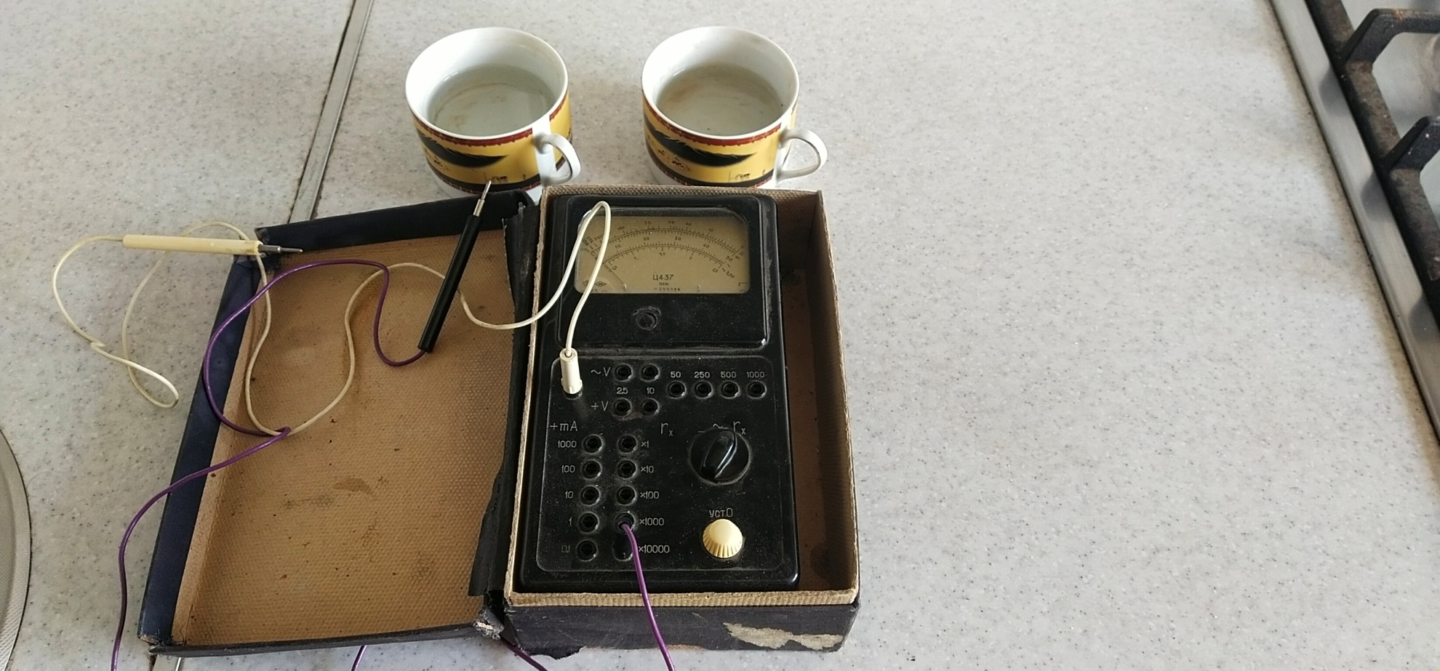
Зовнішній вигляд прибору для заміру опору

Slide 6
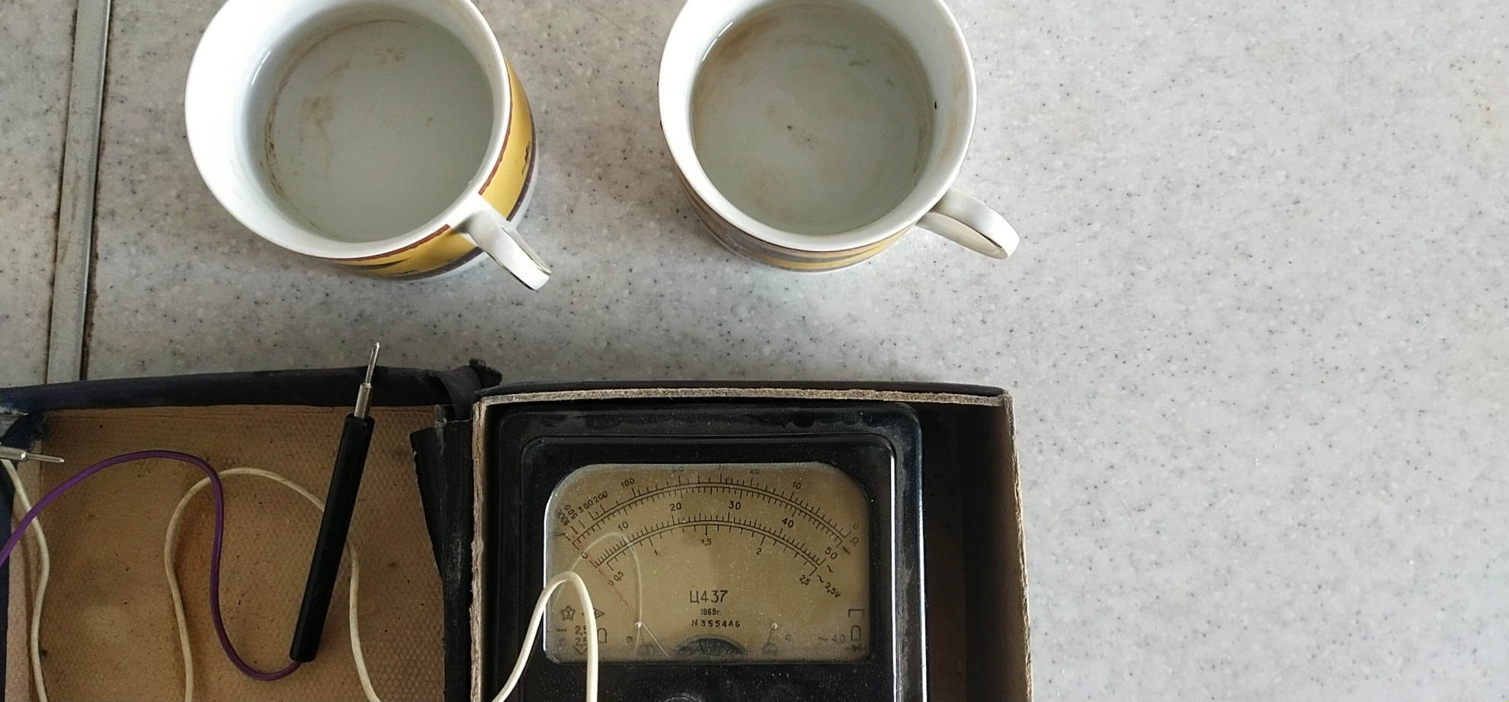
Є дві чашки з рідиною: та що зліва не солона вода, а та що справа солона.

Slide 7
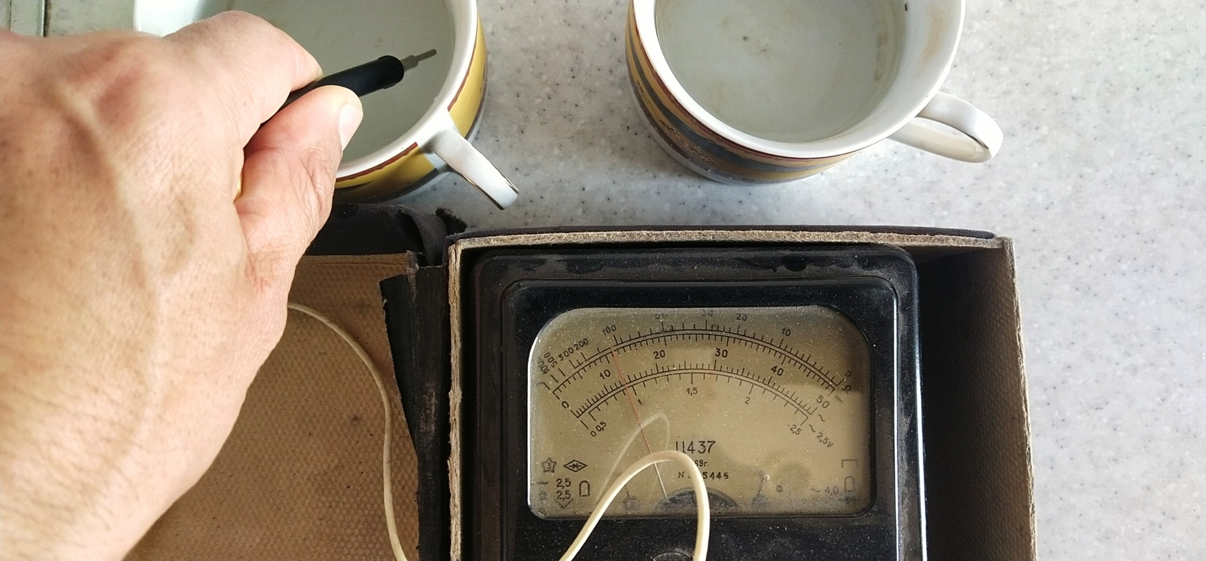
Беремо заміри в лівій чашці опір, прибор нам показує відхилення стрілки

Slide 8
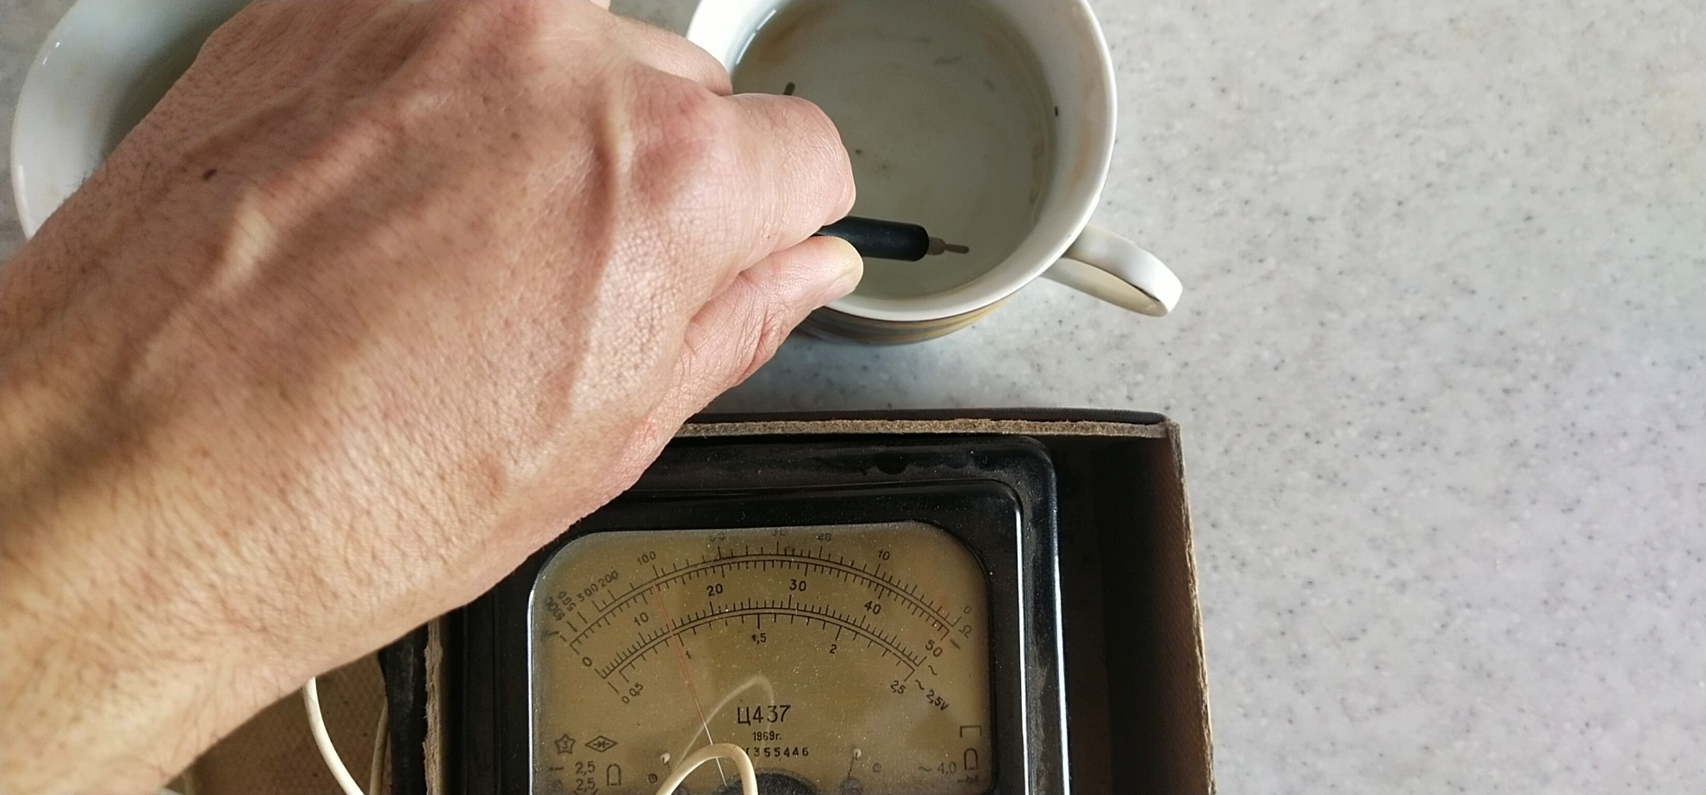
Беремо заміри в правій чашці (це та що вода більш підсолена) прибор показує відхилення стрілки, трохи більше ніж в попередньому досліді

Slide 9
Обробка експерименту
Зробивши ці два досліда ми отримали результат, що показує відхилення стрілки при замірі в чашки з більш підсоленою водою дійсно є, але незначне.
Відхилення стрілки в порівнянні двох дослідів незначне, що було очікуване на початку експерименту

Slide 10
Висновки
Зробивши ці два досліда ми практично провірили роботу закону Ома в замкнутій цепі, та проводимість струму в рідині.
Результати показують, що данні не сильно відрізняються один від одного, тому що, вода була взята із під крана і вона вже є провідником струму.
Розробляючи таким чином прибор ми можемо значно полегшити труд домогосподарки на кухні, визначаючі ступінь готовності їжі.

